Slide 1


VIII-я Международная конференция «Открытые семантические технологии проектирования интеллектуальных систем»
(OSTIS-2018, Минск, 15-17 февраля 2018 г.)
ВСПОМИНАЯ ЛОТФИ ЗАДЕ
Аверкин А.Н.*, Тарасов В.Б.**
*ФИЦ ИУ РАН, ВЦ РАН
119333, Москва, ул.Вавилова, д.40
E-mail: averkin2003@inbox.ru
**МГТУ им. Н.Э.Баумана
105005, Москва, 2-я Бауманская ул., д.5, стр.1
E-mail: tarasov@rk9.bmstu.ru

Slide 2
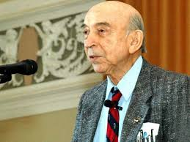
ЛОТФИ ЗАДЕ (на сайте РАИИ)
Мировая наука понесла серьёзную утрату: 6 сентября 2017 года в Беркли (США, штат Калифорния) на 97-м году ушел из жизни великий учёный современности, основоположник ряда крупных научных направлений в прикладной математике, теории автоматического управления, информатике и искусственном интеллекте, профессор ЛОТФИ ЗАДЕ.
Он входил в когорту весьма немногочисленных ученых-первооткрывателей, которые генерируют новые, оригинальные научные идеи и формируют базовые научные парадигмы, изменяющие наш мир.
Профессор Л.Заде был основоположником теории нечетких множеств и лингвистических переменных, «отцом» нечёткой логики и приближённых рассуждений, автором теории возможности и общей теории неопределённости,
создателем теории Z-чисел и обобщённых ограничений,
родоначальником гранулярных и мягких вычислений.
Его идеи и теории не только открыли новую эпоху в развитии научной мысли, свободную от ограничений узких научных направлений и способствующую их синергизму.
Они внесли весомый вклад в развитие новых информационных и когнитивных технологий, привели к созданию эффективных промышленных технологий, таких как нечёткие компьютеры и процессоры, нечёткие регуляторы, нечёткие системы кластеризации и распознавания, и многие другие.
Лотфи Аскер Заде
4 февраля 1921 – 6 сентября 2017
Человек удивительной судьбы:
он сам считал себя «американским профессором в области прикладной математики, получившим базовое
электротехническое образование
в Иране, а родившимся в России».
(Интервью Jeanne Spriter James с
Lotfi Zadeh, опубликованное в электронной книге Lotfi Zadeh,
изданной Kn Tr Benoit)

Slide 3
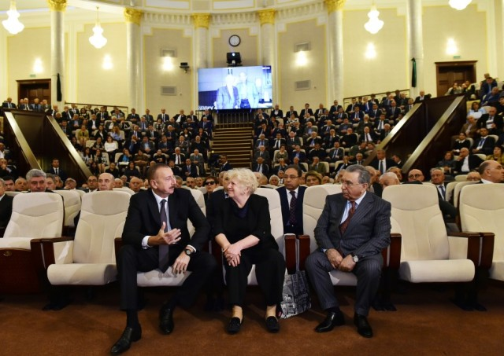
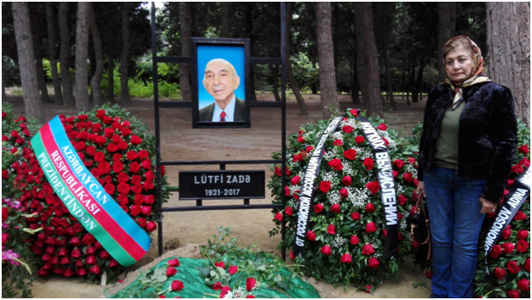
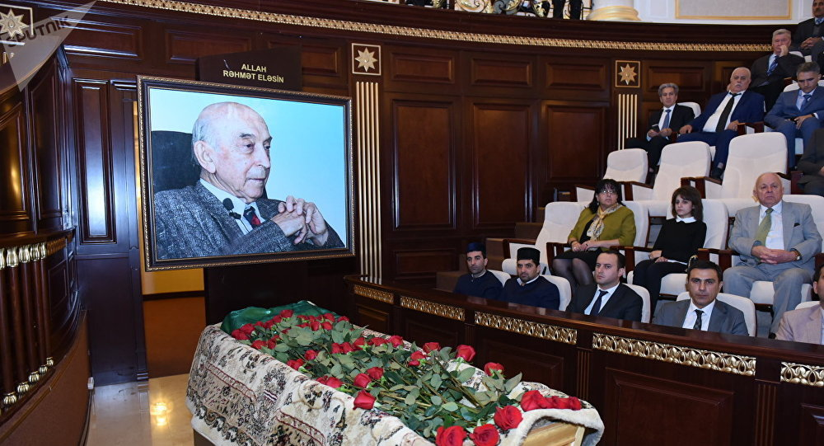
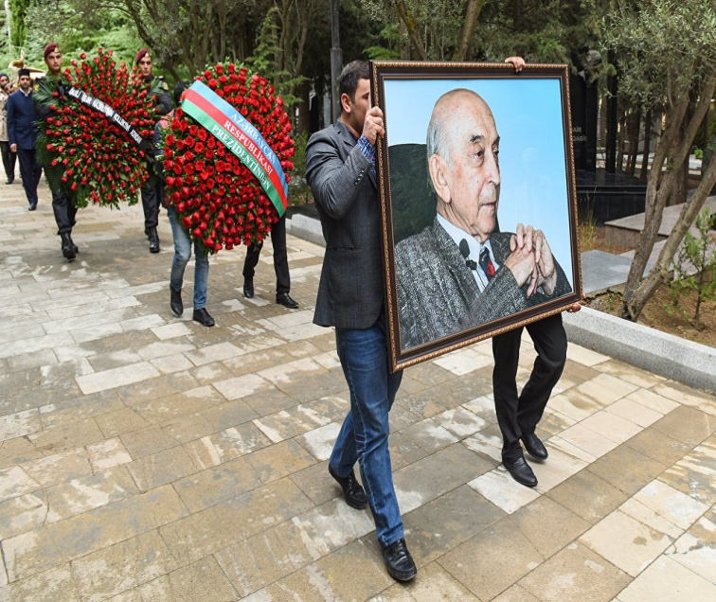
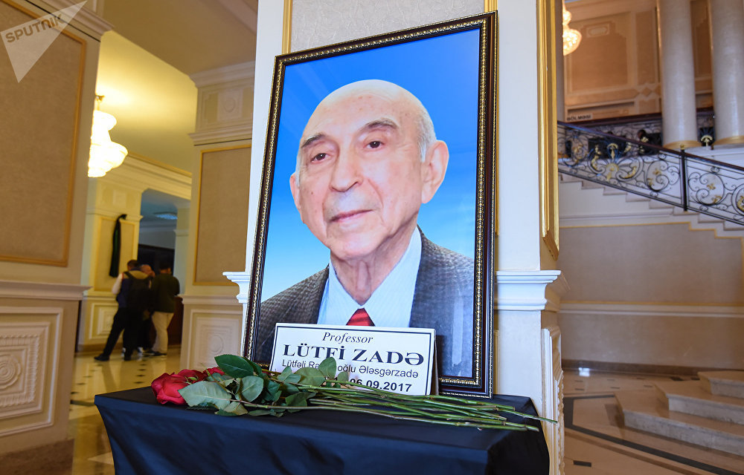
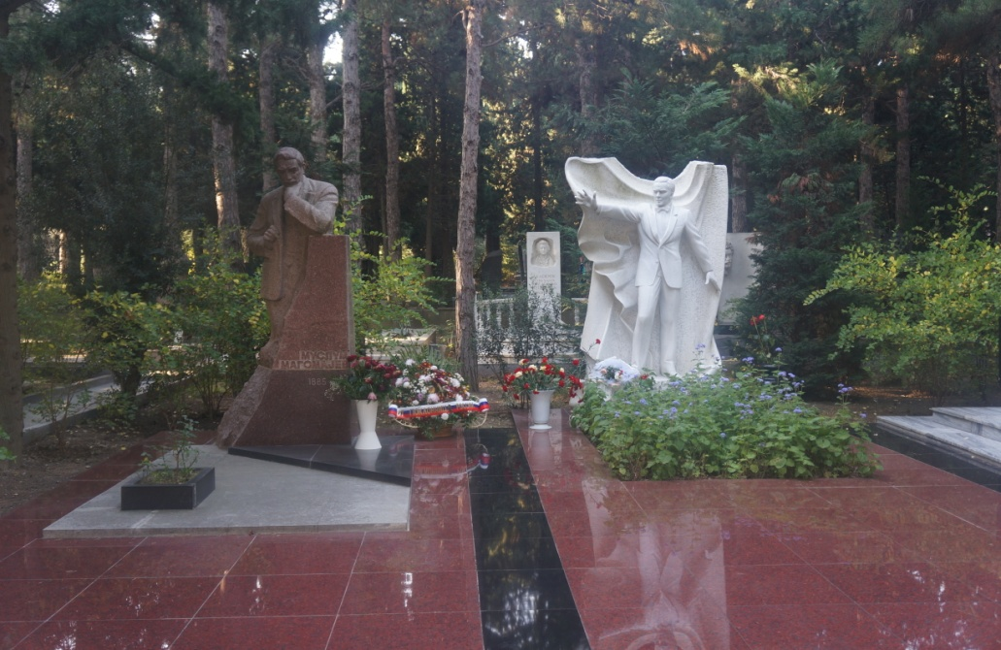
ЛОТФИ ЗАДЕ ПОХОРОНЕН В БАКУ 29 СЕНТЯБРЯ НА АЛЛЕЕ ПОЧЁТНОГО ЗАХОРОНЕНИЯ

Slide 4
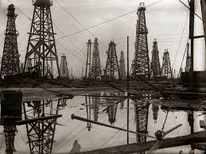
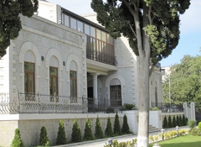
БАКУ В КОНЦЕ XIX – НАЧАЛЕ XX ВЕКА
С 1859 по 2017г. Баку был центром Бакинской губернии Российской империи, а на стыке XIX-XX-веков cчитался самым быстро растущим городом всей России.
Основной причиной бурного роста экономической активности в этом регионе стали крупные месторождения нефти, которую добывали со дна Каспийского моря. Достаточно сказать, что в начале XX-го века более половины мирового объема нефтепродуктов шло из Баку. Город, переживавший нефтяной бум, пользовался славой «русского Техаса». Инженеры и специалисты из наиболее развитых стран, в первую очередь, Германии, Англии, США, Швеции, работали в Бакинской губернии и внедряли на бакинских заводах самые передовые по тем временам индустриальные технологии.
Так возник многонациональный город, центр средоточения разных культур и конфессий, быстро ставший экономической столицей юга Российской империи.
В период «нефтяной лихорадки» он стремительно рос, привлекая богатых людей и простых искателей приключений со всего мира. Процветали фирмы А.Нобеля и А.Ротшильда.
Этот нефтяной бум сразу не прекратился и после революции, продлившись до середины XX-го века.
В этом городе и встретились родители Лотфи Заде.

Slide 5
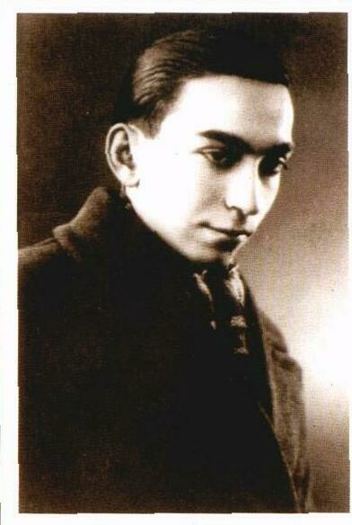
БИОГРАФИЧЕСКИЕ ЗАМЕТКИ: ПРОИСХОЖДЕНИЕ Л.ЗАДЕ. РОДИТЕЛИ Л.ЗАДЕ ВСТРЕТИЛИСЬ И ЖИЛИ В БАКУ – ДЕЛОВОЙ И ПРОМЫШЛЕННОЙ СТОЛИЦЕ ЮГА РОССИЙСКОЙ ИМПЕРИИ И ПЕРВЫХ ЛЕТ СССР
Отец Лотфи Заде – Рахим Али-Аскер Заде – был иранским
подданным азербайджанского происхождения, сыном состоятельных родителей из Ардебиля (город в Иране недалеко от границы с Азербайджаном).
В Баку он работал иностранным корреспондентом известного в то время еженедельника «Иран». Кроме того, у него был неплохой собственный бизнес: оптовая торговля спичками.
Наверное, именно от отца Лотфи Заде унаследовал удивительный талант общения с людьми, а также немаловажное и в научном мире умение рекламировать и выгодно подавать свои идеи.
Мать Лотфи Заде – Фейга (Фанни) Коренман – родом из Одессы, еврейского происхождения, врач-педиатр по профессии, образованная для своего времени женщина, была в ранней юности подданной Российской империи.
Удивительный факт: Лотфи Заде родился почти за 2 года до образования СССР и умер за 2 месяца до столетней годовщины Октябрьской революции.

Slide 6
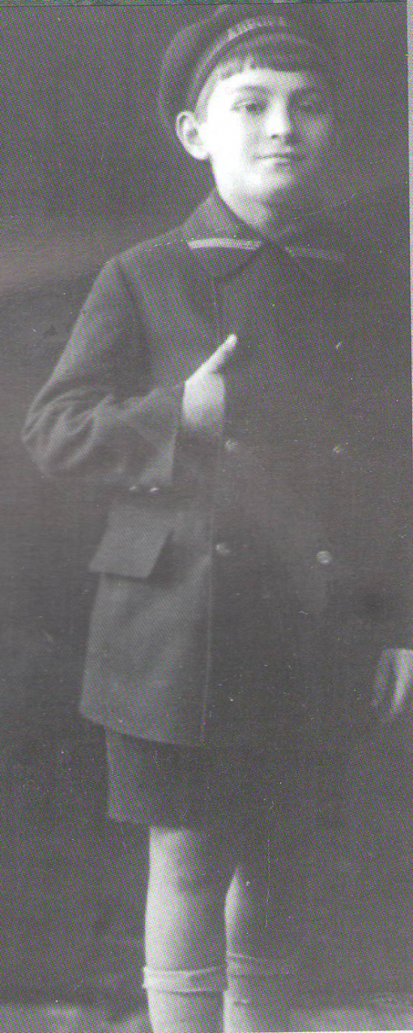
ПЕРВЫЕ ДЕСЯТЬ ЛЕТ ЖИЗНИ – В СССР
Лотфи Заде родился 4 февраля 1921г. в селе Новханы под Баку (Советский Азербайджан).
Родным языком Л.Заде является русский. До 10 лет он учился в русской школе №16 в Баку.
Неудивительно, что русская культура и литература оказали заметное влияние на формирование личности юного Лотфи. Он писал, что «в школе на меня сильно повлияла преобладающая атмосфера почитания науки и техники. Это влияние сформировало мое интеллектуальное развитие на протяжении всей жизни».
По свидетельству жены Л.Заде – Фей, также имеющей российские корни (её семья была родом из Двинска, ныне Даугавпилс в Латвии), которая была знакома с ним с 12 лет, даже в последующий тегеранский период его жизни «в комнате для занятий на полках вдоль стены была собрана библиотека, насчитывавшая примерно 2000 томов на русском языке».
Заде Ф. Жизнь и путешествия с Отцом Нечеткой Логики. – Albuquerque, New Mexico: TSI Press, 1998.

Slide 7
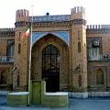




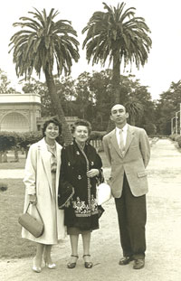
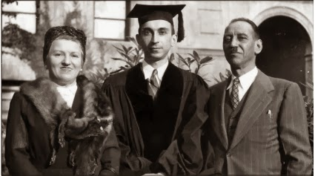
ЛОТФИ ЗАДЕ – ОБРАЗОВАНИЕ
Американский колледж в Тегеране (Колледж Альборц)
Тегеранский
Университет
(1938-1942)
Массачусетский
технологический
институт
(1944-1946)
В 1946г. получил диплом магистра в области электроинженерии
Колумбийский университет
(1946-1949)
Аспирантура.
В 1949г. получил степень PhD
Калифорнийский университет в Беркли (с 1959 г.)
Семья Заде перебралась в 1931 г. в Иран. Там юный Лотфи закончил сначала американский колледж в Тегеране (Колледж Альборц), а затем Тегеранский университет, получив степень бакалавра по специальности «Электротехника» (Electrical Engineering).
В 1944 г. Л.Заде уехал в США, где поступил в MIT.
Новоиспечённый .магистр с родителями
В Сан-Франциско

Slide 8
НАЧАЛО НАУЧНОЙ КАРЬЕРЫ
Лотфи Заде успешно окончил Массачусетский технологический институт в 1946г., получив степень магистра по специальности «Электротехника».
Затем он перевёлся на должность преподавателя электротехники в Колумбийском университете, где получил степень PhD в 1949 г. (его научным
руководителем был профессор Дж.Рагазини). Л.А.Заде проработал там ещё почти 10 лет, быстро пройдя путь от ассистента (1950г.) до полного профессора (1957г.). Чем он занимался в то время?
Первой значительной научной работой Л.Заде стала его диссертация на соискание учёной степени PhD, посвящённая вопросам частотного анализа нестационарных сетей. В ней он ввёл понятие нестационарной передаточной функции, которое впоследствии получило многочисленные приложения в анализе нестационарных линейных систем.
В 1950 г. совместно с Дж.Рагазини им было предложено важное обобщение винеровской теории предсказания. Эта работа нашла своё применение в проектировании фильтров с конечной памятью и сегодня по праву считается классической. Затем в 1952г. снова вместе с Рагазини он разработал метод z-преобразования для дискретных систем. Данный метод также стал классическим в анализе систем и широко применялся при создании систем автоматического управления и цифровыз фильтров.
В 1953г. Л.Заде разработал новый подход к нелинейной фильтрации и построил иерархию нелинейных систем, основанную на представлении Вольтерра-Винера. Таким образом, были заложены основы проектирования оптимальных нелинейных процессоров для обнаружения полезных сигналов в шуме.

Slide 9
ПЕРЕЕЗД В КАЛИФОРНИЮ
В 1959г. в возрасте 38 лет профессор Л.Заде с семьёй переехал в Калифорнию,
где стал работать на кафедре электротехники (Electrical Engineering Department) Калифорнийского университета в Беркли.
В это время его научные интересы были сосредоточены, главным образом, на теории линейных систем и теории автоматического управления. Важным научным результатом стала опубликованная им в 1963г. в соавторстве с Чарльзом Дезоером книга «Теория линейных систем: метод пространства состояний», в которой был изложен качественно новый подход в теории линейных систем. Идеи, представленные на страницах этой книги, стали источником многих современных подходов в анализе систем и теории автоматического управления.
С 1963 по 1968г. профессор Л.Заде заведовал кафедрой электротехники Калифорнийского университета в Беркли.
Таким образом, в середине 1960-х годов профессор Лотфи Заде уже был известным учёным – специалистом в области теории систем, теории автоматического управления и их приложений.

Slide 10
FUZZY SETS–НЕЧЁТКИЕ МНОЖЕСТВА
Однако дух новаторство, присущий Л.Заде, не позволял ему почивать на лаврах.
В 1965г. в возрасте 44 лет он публикует в журнале Information and Control главный труд своей жизни – основополагающую статью по нечётким множествам Fuzzy Sets. Эта работа, имеющая большое историческое значение, открыла новое научное направление, которое вызвало мощный резонанс во всём мире. Она вызвала огромный поток публикаций в области нечёткой математики, который не иссякает до сих пор.
Основная идея Л.Заде состояла в том, что реальные человеческие рассуждения, опирающиеся на естественный язык, не могут быть описаны в рамках традиционных математических формализмов.
Введение нечёткого множества – класса с неточно определёнными границами, описываемого функцией принадлежности, обеспечило основу для развития более гибкого подхода к анализу рассуждений, принятию решений и моделированию сложных гуманистических систем, поведение которых описывается скорее лингвистическими, чем числовыми переменными.
Построение нечётких моделей сложных систем, преодолении разрыва между классической логикой и интуицией, создание новых подходов, позволяющих связать строгую математику с реальными способами взаимодействия с миром, познания и общения людей – вот те ключевые научные проблемы, которые поставил Лотфи Заде.

Slide 11
ПЕРВЫЕ ДВЕ СТАТЬИ Л.ЗАДЕ ПО НЕЧЕТКИМ МНОЖЕСТВАМ ОПУБЛИКОВАНЫ ПОЧТИ ОДНОВРЕМЕННО НА АНГЛИЙСКОМ И РУССКОМ ЯЗЫКАХ
Zadeh L.A. Fuzzy Sets// Information and Control. – 1965. – Vol.8. – P. 338-353.
Дано понятие нечеткого множества, изложены различные варианты определения
бинарных операций их пересечения и объединения.
Введены унарные операции дополнения, концентрирования, растяжения,
отношение включения.
Рассмотрены множества уровня нечетких множеств.
Введены нечеткие отношения и их проекции.
Предложен принцип обобщения и рассмотрены отображения нечетких
множеств.
Введены нечеткие множества типа 2.
Определены гибкие эластичные ограничения и правила трансляции
нечетких предложений.
Заде Л.А. Тени нечетких множеств// Проблемы передачи информации.
– Том 2. Вып.1. – 1966. – С.37-44 (в переводе В.Л. Стефанюка).

Slide 12
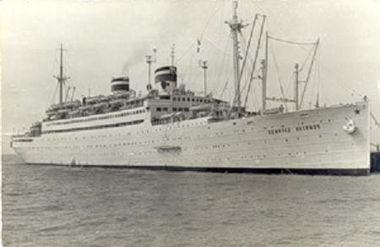
ПЕРВЫЕ ДОКЛАДЫ Л.ЗАДЕ ПО ТЕОРИИ НЕЧЕТКИХ МНОЖЕСТВ БЫЛИ ПРОЧИТАНЫ В СССР
В 1965 г. Л.Заде с женой дважды побывали в СССР: весной по приглашению Научно-технического общества радиотехники, электроники и связи им. А.С.Попова и осенью по линии АН СССР, пригласившей
его на III-е Всесоюзное совещание по автоматическому управлению (Технической кибернетике) . Совещание открылось 20 сентября 1965г. в Одесском оперном театре, а далее проходило на борту морского лайнера «Адмирал Нахимов» (рейс Одесса-Батуми и обратно). В работе совещания участвовало более тысячи советских ученых и около 60 зарубежных гостей, включая Л.Заде.
На открытии с пленарными докладами выступили академики В.А.Трапезников, Б.Н.Петров, профессор Я.З.Цыпкин.
На этом совещании и был сделан один из первых докладов Л.Заде по нечетким множествам на русском языке.
Пароход «Адмирал Нахимов»
Академик Н.Н.Моисеев впоследствии отмечал, что доклад Л.Заде вызвал большой интерес у аудитории и был воспринят благожелательно, хотя в ряде замечаний «чистых математиков» проскальзывали снисходительные нотки, вызванные неформальной манерой изложения и необычной терминологией автора.

Slide 13
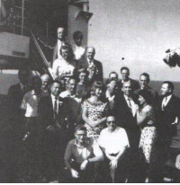
УЧАСТНИКИ СОВЕЩАНИЯ НА БОРТУ ЛАЙНЕРА «АДМИРАЛ НАХИМОВ»
Именно после этой поездки в СССР Л.Заде обрел хороших знакомых и друзей среди советских ученых.
В их числе были академики: В.А.Ильин, Н.Н.Моисеев, Р.В.Гамкрелидзе,
Я.З.Цыпкин, Г.С.Поспелов,
В.И.Сифоров и др.

Slide 14
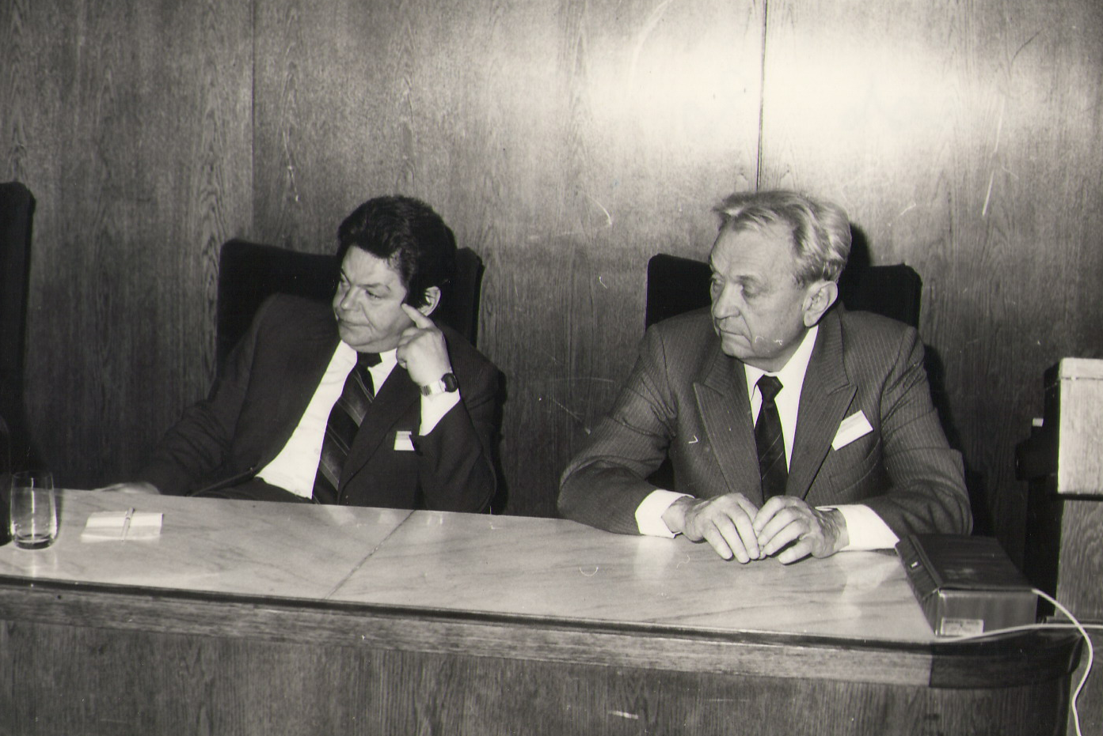
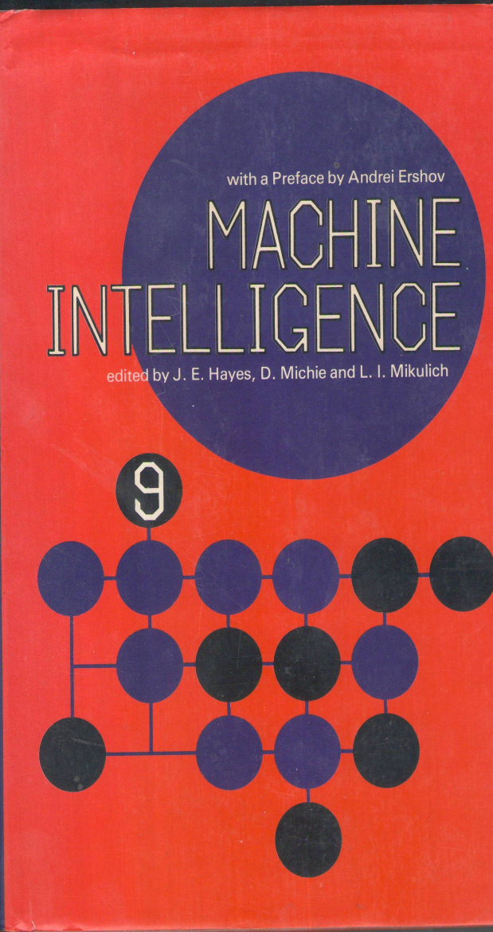
МЕЖДУНАРОДНОЕ СОВЕЩАНИЕ ПО ИСКУССТВЕННОМУ ИНТЕЛЛЕКТУ В РЕПИНО ПОД ЛЕНИНГРАДОМ (18-24 апреля1977 Г.).

Slide 15
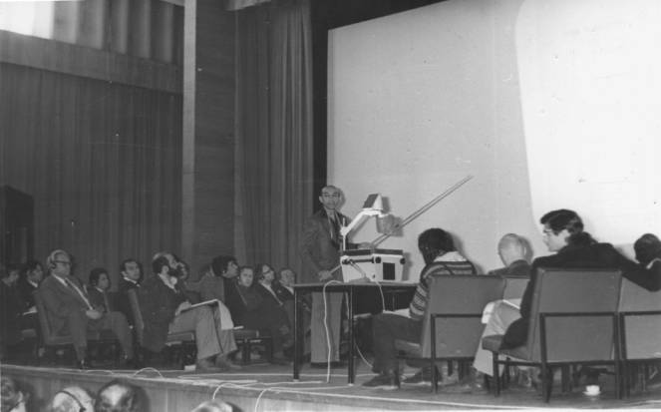
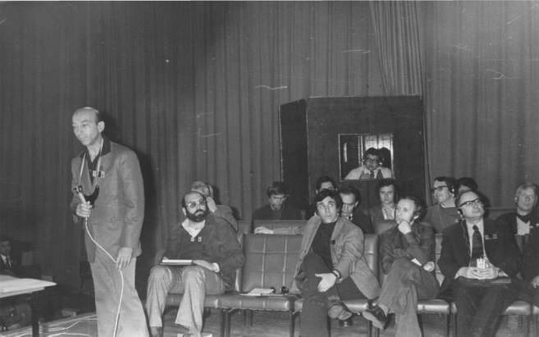
ЛОТФИ ЗАДЕ В РЕПИНО: ДОКЛАД «ТЕОРИЯ ПРИБЛИЖЁННЫХ РАССУЖДЕНИЙ»
В Репино приехали отцы –основатели ИИ: J.McCarthy, M.A.Arbib, J.E.Hayes, С.Hewitt, D.B.Lenat, D.Michie, N.J.Nilsson, R.S.Shank, L.A.Zadeh, и др.
По итогам конференции в
1979 г. был издан том 9 в серии «Machine Intelligence»
под редакцией Дж.Хэйеса, Д.Мичи и Л.И.Микулича и с предисловием академика
А.П.Ершова.

Slide 16

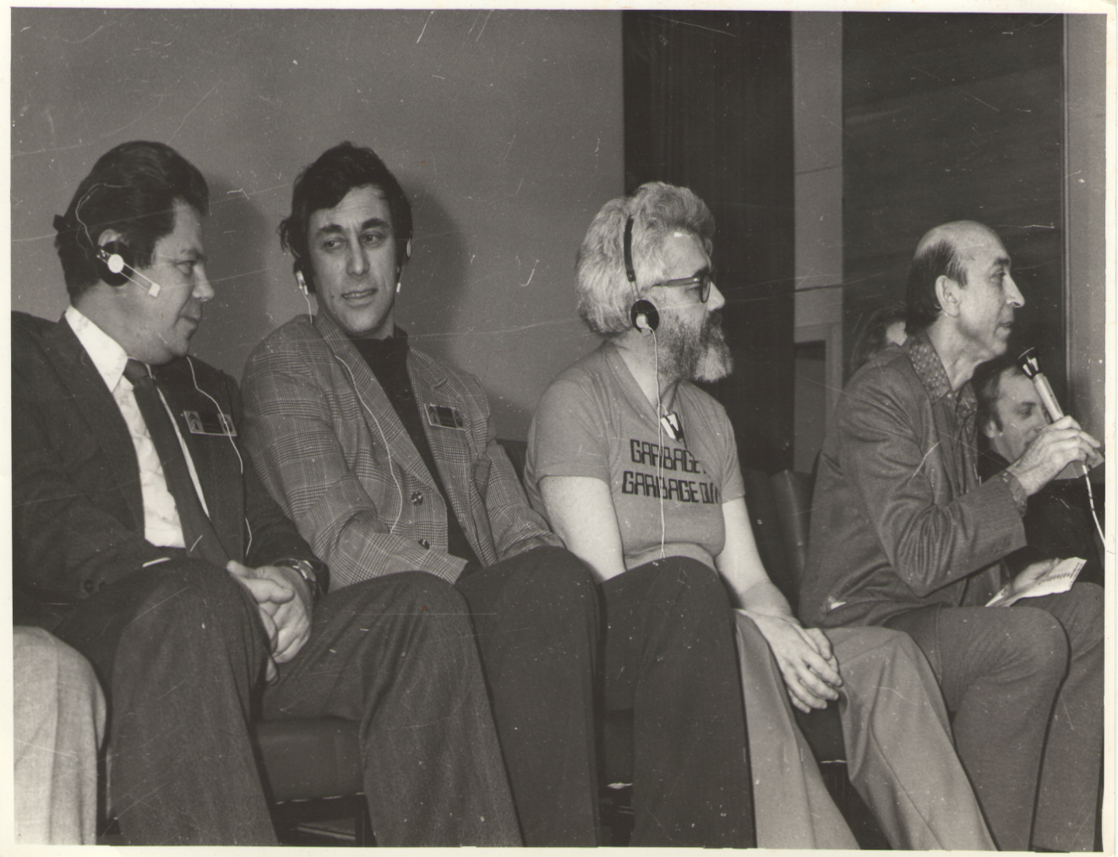
Дискуссия: выступает Л.Заде, в первом ряду сидят:
(справа налево) Дж.Маккарти, В.И.Варшавский,
Д.А.Поспелов

Slide 17
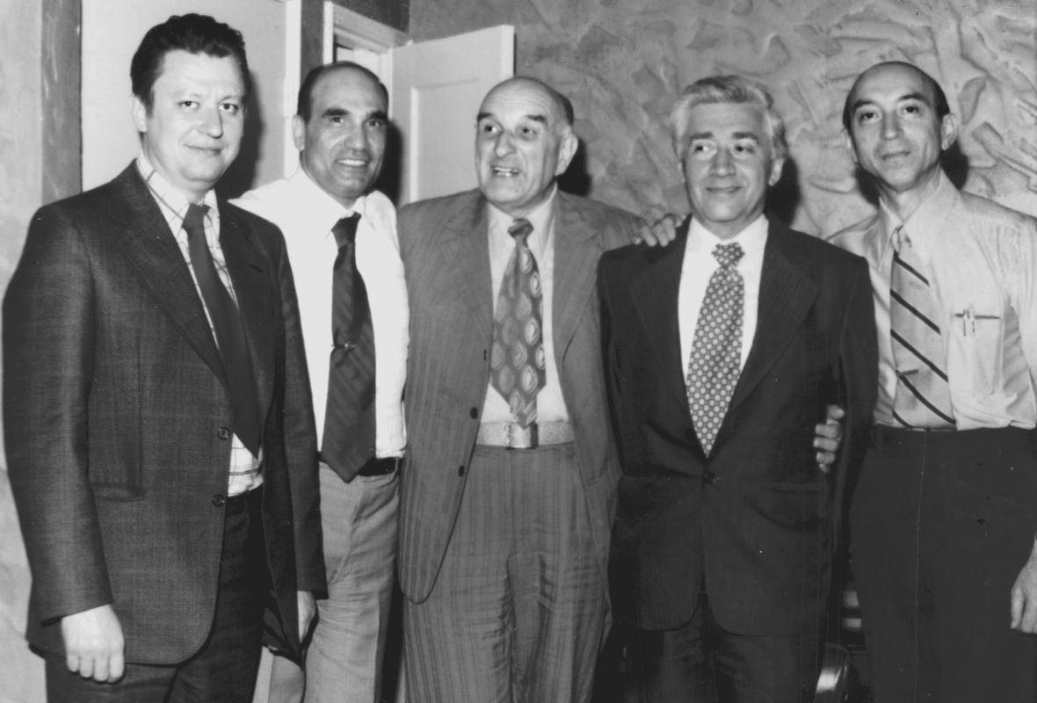
УЧЁНЫЕ ИЗ ИНСТИТУТА АВТОМАТИКИ И ТЕЛЕМЕХАНИКИ АН СССР В БЕРКЛИ
Следует отметить, что в 1960-1970е годы неортодоксальные идеи Л.Заде встретили весьма настороженный, а порой и холодный прием в научных кругах, особенно, в среде «чистых математиков». Некоторые его известные коллеги и ученики, например, Р.Калман, выступили с
резкой критикой нечёткой математики. Это привело к запрету преподавания теории нечётких множеств в университетах США.
В этих условиях поддержка и понимание советских учёных значила очень много для Л.Заде.
Поэтому он часто приезжал на научные конференции в СССР
и с радостью принимал советских друзей в Беркли. У него в гостях бывали Н.Н.Моисеев, Я.З.Цыпкин,
М.А.Айзерман, Д.А.Поспелов, В.Л.Стефанюк и многие другие.
Справа налево: Л.А.Заде, Я.З.Цыпкин,
М.А.Айзерман, Е.И.Джури, А.А.Дорофеюк

Slide 18
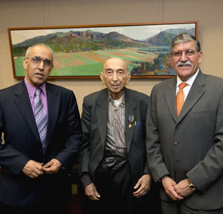
ПРАКТИКА – КРИТЕРИЙ ИСТИНЫ
Практический потенциал теории нечетких множеств и нечеткой логики, их способность моделировать гибкие и неточные ограничения, частичное проявление свойств, плавный переход из одной ситуации в другую привлекли целую армию прикладников в эту область.
За последние 30 лет разработаны приложения методов и моделей нечеткой математики в распознавании образов, анализе изображений, экспертных системах, системах поддержки принятия решений и многих-многих других сферах. Особенно следует отметить модели нечеткого управления, которые нашли широчайшее промышленное применение, начиная от бытовой техники (пылесосы, стиральные машины с нечеткой логикой) и кончая управлением сложными технологическими процессами (управление доменным процессом, управление атомными энергоблоками) и динамическими объектами (поезда метро, автомобили, вертолеты, роботы и пр.).
Мо Джамшиди, Лотфи Заде и Рикардо Ромо

Slide 19
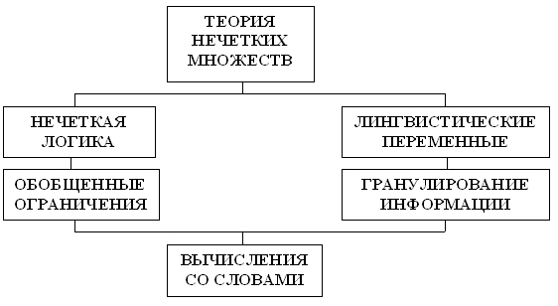
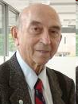
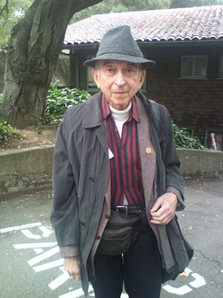
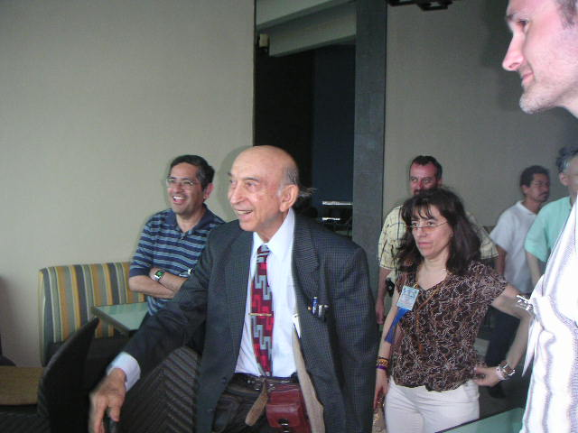
РАЗВИТИЕ ТЕОРИИ НЕЧЕТКИХ МНОЖЕСТВ ЛОТФИ ЗАДЕ

Slide 20
ВАЖНЕЙШИЕ ИДЕИ И РЕЗУЛЬТАТЫ Л.Заде в 1970-е – 1990-е годы
Формальная модель лингвистической переменной
Zadeh L.A. The Concept of a Linguistic Variable and its Application to Approximate
Reasoning. Parts 1 and 2// Information Sciences. – 1975. – Vol.8. – P.199-249, 301-357.
Идеи плюрализма и локальности в логике
Bellman R., Zadeh L.A. Local and Fuzzy Logics// Modern Uses of Multiple-Valued Logics/
Ed. by J.M.Dunn and G.Epstein. – Dordrecht: D.Reidel, 1977. – P.105-165.
Теория возможности
Zadeh L.A. Fuzzy Sets as a Basis for a Theory of Possibility// Fuzzy Sets and Systems. –
1978. – Vol.1. – P. 3-28
Теория приближенных рассуждений
Zadeh L.A. A Theory of Approximate Reasoning// Machine Intelligence/ Ed. by J. Hayes,
D. Michie and L.I. Mikulich. – New York: Halstead Press, 1979. – P.149-194.
Концепция мягких вычислений
Zadeh L.A. Fuzzy Logic, Neural Network and Soft Computing// Communications of the ACM.
– 1994. – Vol.37, №3. – P.77-84.
Концепция вычислений со словами
Zadeh L.A. Fuzzy Logic = Computing With Words// IEEE Transactions on Fuzzy Systems. –
1996. – Vol. 4. – P. 103-111.
Теория грануляции нечеткой информации
Zadeh L.A. Toward a Theory of Fuzzy Information Granulation and its Centrality in Human
Reasoning and Fuzzy Logic// Fuzzy Sets and Systems. – 1997. – Vol. 90. – P.111-127.

Slide 21
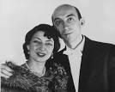
ВЕХИ НАУЧНЫХ ДОСТИЖЕНИЙ 1950-1970-е ГОДЫ
1956. Постановка задачи идентификации системы.
1963. Разработка подхода к анализу линейных систем в
пространстве состояний (совместно с Ч.Дезоэром).
1965. Создание основ теории нечётких множеств и
нечёткой логики. Fuzzy Sets
1968. Построение мер вероятности для нечётких событий.
1970. Моделирование принятия решений в нечёткой среде (совместно с Р.Беллманом). Decision-Making in Fuzzy Environment
1971. Исследований нечётких отношений подобия и нечётких порядков.
1973. Разработка принципов нового подхода к анализу сложных систем и процессов принятия решений. Принцип несовместимости.
1975. Введение понятия лингвистической переменной и нечётких «если-то» правил. The Concept of Linguistic Variable and its Application to Approximate Reasoning
1978. Разработка теории возможности. Fuzzy Sets as a Basis for a Theory of Possibility
1978. Разработка PRUF (Possibilistic Relational Universal Fuzzy) – языка представления смысла для естественных языков
1979. Разработка основ теории приближённых рассуждений.Approximate Reasoning
1979. Нечёткие множества и гранулярная структура информации. Information Granulation
Probability Measures of Fuzzy Events

Slide 22
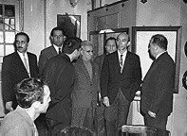
ВЕХИ НАУЧНЫХ ДОСТИЖЕНИЙ 1980-1990-е ГОДЫ
1983. Управление неопределённостью в экспертных системах методами нечёткой логики.
1983. Развитие вычислительного подхода к нечётким квантификаторам в естественных языках.
1985. Разработка теории рассуждений здравого смысла.
1985. Cиллогизмы в нечёткой логике. Разработка логики диспозиций.
Снова на малой родине в Баку
1991. Исчисления нечётких правил, нечётких графов и нечётких вероятностей
1991. Создание мягких вычислений.
1996. Нечёткая логика = Вычисления со словами. Разработка элементов теории вычислений со словами.
1997. Определение понятия гранулы и разработка теории грануляции нечёткой информации.
1999. От вычислений с числами к вычислениям со словами, от
обработки измерений к обработке перцепций.

Slide 23
ВЕХИ НАУЧНЫХ ДОСТИЖЕНИЙ 2000-е ГОДЫ
Даже в 2000-е годы, после 80-летнего юбилея, профессор Л.Заде продолжал активно работать. Им развивались теория обобщенных ограничений и общая теория неопределённости, Z-числа, расширенная нечёткая логика на базе нечёткой геометрии и нечётких преобразований, теория истинности и значения, опирающаяся на обобщённые ограничения.
В эти годы вышли в свет фундаментальные работы:
2005. «На пути к общей теории неопределённости».
2008. «На пути к расширенной нечёткой логике: первый шаг».
2013. «К теории истины и значения, основанной на ограничениях».

Slide 24
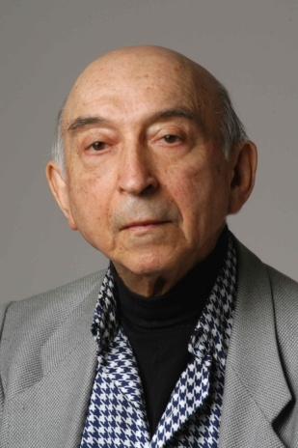
ЧТО ТАКОЕ НЕЧЁТКАЯ ЛОГИКА?
НЕЧЁТКАЯ ЛОГИКА В ШИРОКОМ СМЫСЛЕ
Сегодня нечёткую логику понимают в двух смыслах: широком и узком.
«Отец нечёткой логики» Л.А.Заде является родоначальником широкого понимания нечёткой логики как системы формальных методов и средств обработки естественного языка, приближённых рассуждений и вычислений
со словами. В этом понимании нечёткая логика включает лингвистические переменные и нечёткие множества, нечёткие отношения и нечёткие правила,
нечёткие ограничения и обобщённую теорию неопределённости, нечёткое управление и пр.
Такой чисто инженерный подход к определению и построению нечёткой логики нашёл много полезных приложений и получил широкое признание у прикладников.
НЕЧЁТКАЯ ЛОГИКА
ТЕОРИЯ НЕЧЁТКИХ
МНОЖЕСТВ
ЛИНГВИСТИЧЕСКИЕ
ПЕРЕМЕННЫЕ
ТЕОРИЯ
ВОЗМОЖНОСТИ
НЕЧЁТКИЕ И ОБОБЩЁННЫЕ
ОГРАНИЧЕНИЯ
Однако в течение долгих лет он практически игнорировался «чистыми», профессиональными логиками и математиками.
ВЫЧИСЛЕНИЯ СО СЛОВАМИ
И ПЕРЦЕПТИВНЫМИ
ОЦЕНКАМИ

Slide 25
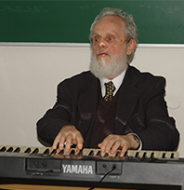
НЕЧЁТКАЯ ЛОГИКА В УЗКОМ СМЫСЛЕ
Нечёткая логика в узком смысле (или математическая нечёткая логика) – это бесконечнозначная логика, разрабатываемая в духе классической логики (синтаксис, семантика, aксиоматизация, вывод, сохраняющий истинность, полнота и т.д; нечёткая логика высказываний и нечёткая логика предикатов). Таким образом, развивается особая ветвь многозначной логики, опирающаяся на парадигму вывода в условиях нечёткой информации.
Это – логика с понятием сравнительной истинности: cуждения можно
сравнивать по значениям истинности.
Определение логических операций в нечёткой логике является значительно более общим, чем в многозначных логиках.
По П.Хаеку, базовые системы нечётких логик основаны на треугольных нормах, т.е. в них используется интервал [0,1], непрерывные (слева) треугольные нормы как стандартные операции конъюнкции и их резидуалы (residua) как стандартные импликации.
Нечёткие логические системы строятся с помощью абстрактной алгебраической логики, которая «отвечает» за алгебраические семантики этих систем.
Петр Хаек
1940-2016
Metamathematics of Fuzzy Logic
(1998)
Handbook of Mathematical Fuzzy Logic, vol.1
(2011)

Slide 26
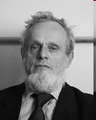
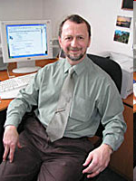
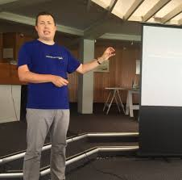
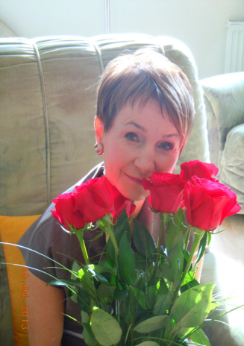
ПРЕДСТАВЛЕНИЯ МАТЕМАТИЧЕСКОЙ НЕЧЁТКОЙ ЛОГИКИ
Алгебра нечёткой логики имеет вид
LM_{FL}= ⟨[0,1], n, T, I ⟩.
Наиболее известными примерами нечетких логик служат логики Заде, Лукасевича,
Гёделя, мультипликативная логика.
T_{z}(x,y) = min {x, y}, ∀ x, y ∈ [0,1]
I_{z}(x,y) = max {1–x, y}, ∀ x, y ∈ [0,1]
T_{L}(x,y) = max {0, x + y –1}, ∀ x, y ∈[0,1]
I_{L}(x,y) = min {1, 1–x+y}, ∀x, y ∈[0,1]
T_{p}(x,y) = x ⋅ y , ∀ x, y ∈ [0,1]
I_{p}(x,y) = 1 – x + xy, , ∀ x, y ∈ [0,1]
Петр Хаек Вилем Новак
Основополагающая книга Петра Хаека «Метаматематика нечёткой логики была опубликована в 1998г. (т.е. скоро мы
будем отмечать 20 лет MFL); следует отметить также фундаментальные работы Готтвальда, Мундичи, Новака, Чиньоли, Эстева, и др. На русском языке вышла книга
В.Новака, И.Перфильевой, И.Мечкаржа «Математические принципы нечеткой логики»: Пер. с англ. под ред. А.Н. Аверкинв. М.: Физматлит, 2006.
Петр Синтула Ирина Перфильева

Slide 27

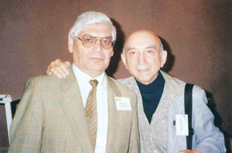
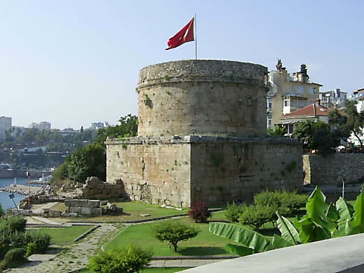
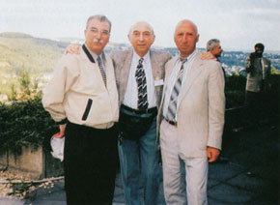
ПЕРВАЯ МЕЖДУНАРОДНАЯ КОНФЕРЕНЦИЯ ПО МЯГКИМ ВЫЧИСЛЕНИЯМ И ВЫЧИСЛЕНИЯМ СО СЛОВАМИ First International Conference on Soft Computing , Computing with Words and Perceptions in System Analysis, Decision and Control (ICSCCW, Antalya, 6-8 June 2001)
Эта конференция, организованная в честь 80-летия Л.Заде, затем стала традиционной.
Ее главным организатором является Рафик А. Алиев – известный ученый в области теории и приложений НМ
Лотфи Заде и Рафик Алиев
Анталия, ICSCCW-2001

Slide 28
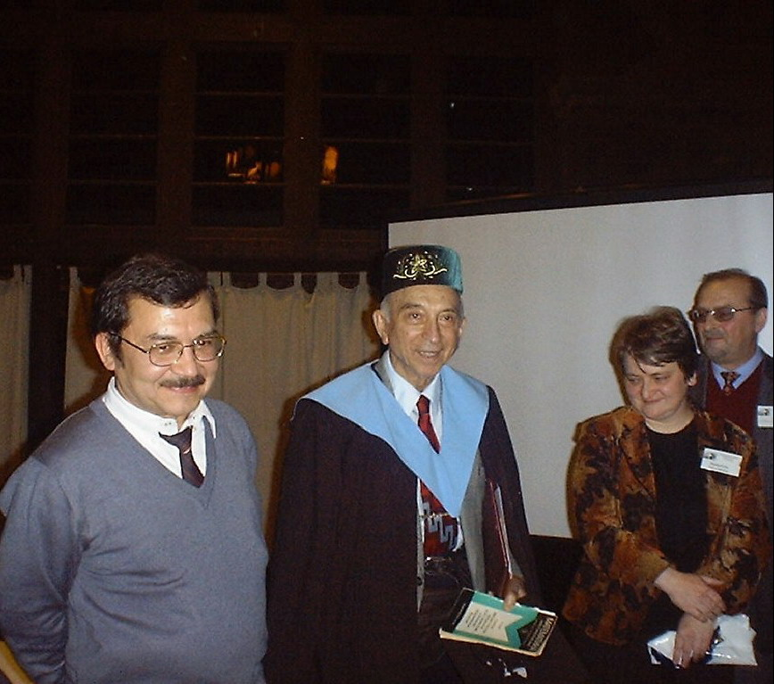
СПЕЦИАЛЬНОЕ ЗАСЕДАНИЕ bisc В ЧЕСТЬ ПРОФЕССОРА Л.ЗАДЕ (BISCSE-2005).
Cо 2 по 5 ноября 2005 г.
в Калифорнийском университете
Беркли (США), ставшем «колыбелью» теории мягких
вычислений, состоялась
специальная конференция, которая
была посвящена Л.Заде и 40-летию
теории нечетких множеств.
Конференция проводилась под
эгидой исследовательского центра
«Инициатива Беркли в области
мягких вычислений», директором
которого был Л.Заде.
На этой конференции Л.Заде были
вручены.дипломы почётного доктора
Тверского государственного университета
и Ульяновского государственного
Технического университета.
Делегация РАНСМВ с Отцом Нечеткой Логики

Slide 29
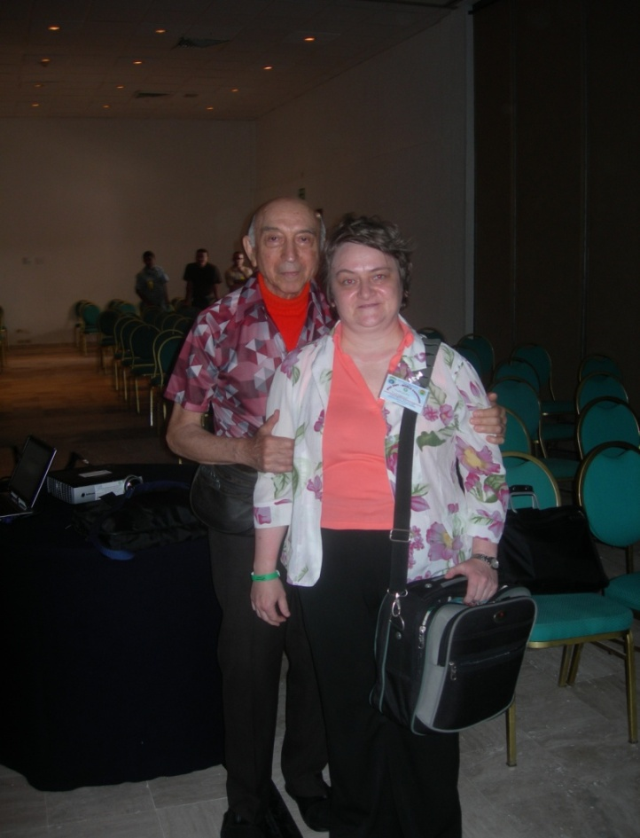
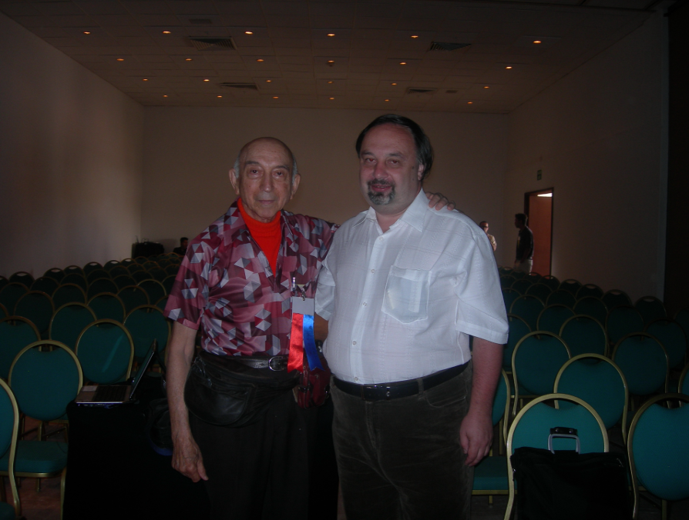
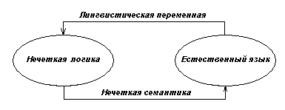
ВСЕМИРНЫЙ КОНГРЕСС МЕЖДУНАРОДНОЙ АССОЦИАЦИИ НЕЧЕТКИХ СИСТЕМ В КАНКУНЕ (МЕКСИКА, КОНГРЕССI FSA, 2007)
На Всемирной
конференции
Международной
ассоциации
нечетких систем
IFSA-2007
(Мексика, Канкун,
2007) состоялся
часовой пленарный доклад:
Zadeh L.A. Fuzzy Logic as the Logic of Natural Languages
Лотфи Заде и Президент Российской ассоциации нечетких систем и мягких вычислений, проф. Н.Г.Ярушкина (Канкун,2007)

Slide 30
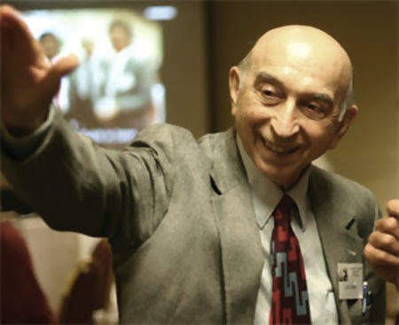
ЛЮБИМЫЕ АФОРИЗМЫ И ШУТКИ (из книги Фей Заде)
«Иногда при встрече с человеком, который давно меня не видел, я слышу от него, что практически не изменился внешне за все эти годы. На это у меня всегда есть ответ – если однажды достичь дна, то уже никогда не опустишься ниже».
«Когда я оглядываюсь кругом, то уже не вижу многих своих современников»
«Я полностью согласен со всем, что вы не сказали»
«Если Вы услышали что-то неприятное, то отвечайте: я приму это за комплимент».
«Здесь может работать только самоубийца» (надпись на двери Лотфи во время его заведования кафедрой».
«Жизнь нельзя рассматривать как средство для достижения успеха».
« У меня есть своя теорема и я ею очень горжусь. Теорема утверждает, что в конце концов все рестораны станут китайскими. В соответствии с этим можно сделать следующий вывод – в конце концов заведующими кафедрами и деканами будут только китайцы, так как чтобы успешно вести дела в ресторане требуются те же качества, что и для заведования учебно-научным подразделением».

Slide 31
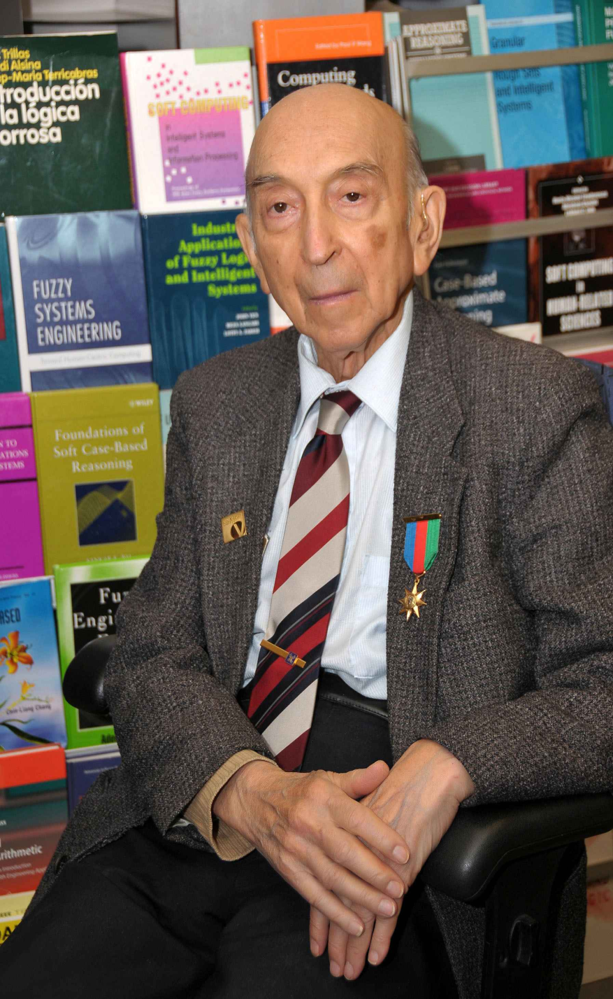
НЕМНОГО СТАТИСТИКИ (на 2011 г.)
Индекс Хирша Л.Заде – 100
Число цитирований работ Л.Заде
(Google Scolar): 92000
Число цитирований работ Л.Заде
(Web of Science): 29765
Число цитирований статьи «Fuzzy Sets»
(Google Scolar): 27364
Общее число статей с термином «Fuzzy»:
(Google Scolar): 247000
Число патентов США, содержащих слово «Fuzzy»: 33022.
Число научных журналов со словом
«fuzzy»: 25
Число научных журналов со словом:
«soft computing»: 20

Slide 32
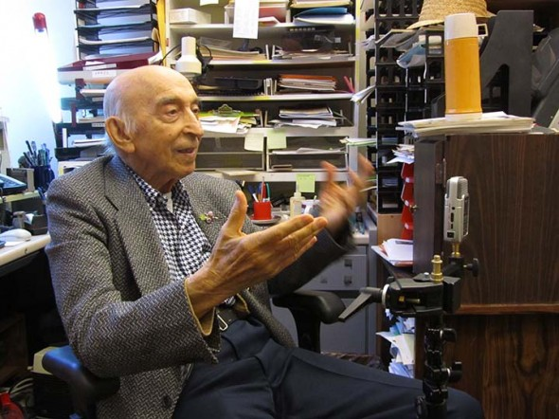
ПРОФЕССОР Л.ЗАДЕ И НАШ МИР
Лотфи Заде – прообраз «универсального человека будущего.
Он говорил: «я – плод пересечения российской, американской, иранской, азербайджанской культур.
И чувствую себя своим в каждой из них».
Профессор Л.Заде в своём офисе в Университете Беркли
Роль профессора Л.Заде в современном мире не ограничивается только конкретными областями науки. Его необычная собственная биография, вся жизнь и международная деятельность внесли ценный вклад в формирование общепланетарного научного сообщества XXI века и способствовали становлению нового научного мировоззрения, предполагающего симбиоз достижений восточных и западных культур.

Slide 33
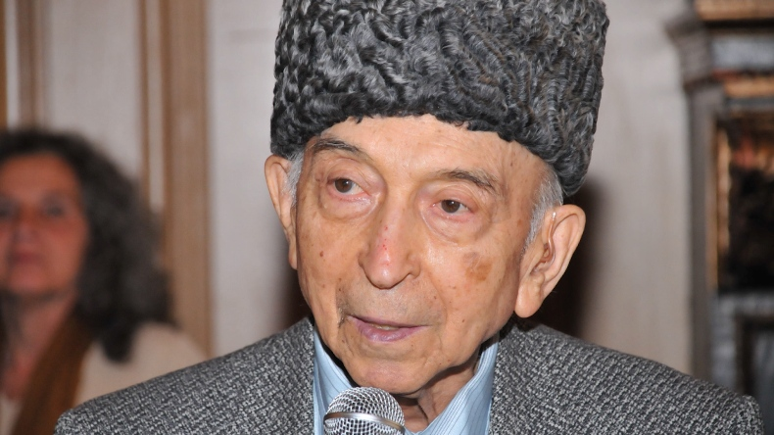
ЛОТФИ АСКЕР ЗАДЕ

Slide 34
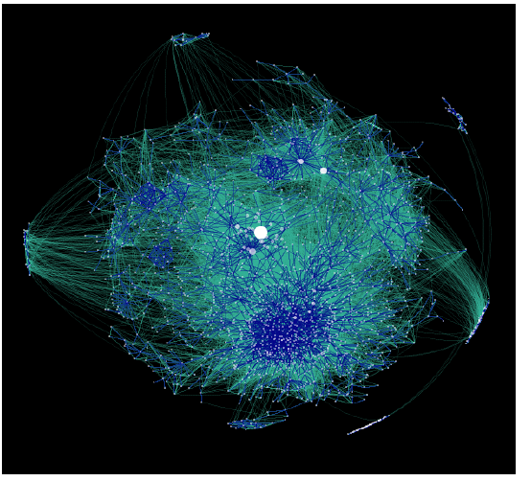
СПАСИБО ЗА ВНИМАНИЕ!

